Slide 1
TensorFlow Lite
권철현, 신재하
Changwon National University

Slide 2
Contents
1. TensorFlow
2. TensorFlow Lite
3. TensorFlow와 TensorFlow Lite 차이점
4. TensorFlow Lite 기반의 응용 어플리케이션 기본 성능 결과
5. TensorFlow Lite Guide
6. QnA

Slide 3

TensorFlow
머신러닝을 위한 오픈소스 플랫폼
딥러닝에서 데이터를 의미하는 Tensor와 DataFlow Graph를 따라 연산이 수행되는 형태(Flow)를 합쳐 TensorFlow란 이름이 생성
기본적으로 C++로 구현 되어 있으며, Python, Java, Go등 다양한 언어를 지원
이미지 출처: https://www.google.com/url?sa=i&url=https%3A%2F%2Fwww.tensorflow.org%2F%3Fhl%3Dko&psig=AOvVaw20ONB5qnmTaJpxfWRjn4WS&ust=1641600333999000&source=images&cd=vfe&ved=0CAgQjRxqFwoTCMDOt_mrnvUCFQAAAAAdAAAAABAD

Slide 4
TensorFlow
TensorFlow의 용어 - Node: 수학적인 연산 동작을 의미 - Edge: 다차원 데이터 배열(Tensor)을 의미 - Operation: 그래프 상의 노드는 오퍼레이션으로 불림 - Tensor: 내부적으로 모든 데이터는 텐서를 통해 표현 - Session: 그래프를 실행하기 위해서는 세션 객체가 필요

Slide 5
TensorFlow
TensorFlow의 용어 - Variable: 변수는 그래프의 실행시, 파라미터를 저장하고 갱신 - Placeholder: 학습용 데이터를 담는 그릇으로 실행 시점에 데이터 할당 - Rank: 텐서의 Rank가 몇 차원의 배열인지 의미 - Shape: 텐서의 차원과 크기 - Type: 텐서가 담을 수 있는 데이터 타입을 의미

Slide 6

TensorFlow Lite
모바일, 임베디드 및 IoT기기에서 TensorFlow 모델을 변환하고 실행하는 데 필요한 모든 도구를 제공
추론을 위한 오픈소스 딥러닝 프레임 워크
이미지 출처: https://www.google.com/url?sa=i&url=https%3A%2F%2Fwww.tensorflow.org%2Flite%3Fhl%3Dko&psig=AOvVaw16H029U81-khoC5WemzE3r&ust=1641600464877000&source=images&cd=vfe&ved=0CAgQjRxqFwoTCNi_presnvUCFQAAAAAdAAAAABAD

Slide 7
TensorFlow Lite
기기 내 머신러닝에 최적화 되어 5가지 핵심 제약사항 해결 1. 지연 시간(서버까지의 왕복 없음) 2. 개인 정보 보호(기기에 객인 정보를 남기지 않음) 3. 연결성(인터넷 연결이 필요하지 않음) 4. 크기(모델 및 바이너리 크기 축소) 5. 전력 소비(효율적인 추론 및 네트워크 연결 불필요)

Slide 8
TensorFlow Lite
여러 플랫폼 지원: Android 및 iOS기기, 내장형 Linux 및 마이크로 컨트롤러 등
고성능: 하드웨어 가속 및 모델 최적화 사용
TensorFlow의 전체 operator가 지원이 안됨
TensorFlow Lite는 quantisation(양자화) 기술을 사용하여 모델을 최적화하여 신경망을 사용하는데 필요한 메모리와 계산 비용을 크게 줄임

Slide 9
TensorFlow Lite
TensorFlow Lite는 두 가지 주요 컴포넌트로 구성 1. TF Lite Interpreter – 최적화된 모델을 다양한 하드웨어에서 돌아갈 수 있도록 함(모바일 폰, 임베디드 리눅스 디바이스, 마이크로 컨트롤러) 2. TF Lite Converter – TF 모델을 인터프리터가 사용할 수 있는 효율적인 형태로 바꿔주고, 모델 용량은 줄이면서 성능은 유지하도록 최적화

Slide 10
TensorFlow와 TensorFlow Lite 차이점
TensorFlow Lite는 모바일 플랫폼 및 임베디드 장치용으로 특별히 설계된 TensorFlow 경량 버전
TensorFlow Lite는 훈련된 모델에서 예측을 수행하는 기능을 제공하기 위한 것(모델 훈련 없이 모델을 로드)
반면에 TensorFlow는 모델을 빌드(학습)하는 데 사용
TensorFlow는 학습용, TensorFlow Lite는 추론용

Slide 11
TensorFlow와 TensorFlow Lite 차이점
TensorFlow Lite는 FlatBuffer를 사용하여 작고 이식성 좋은 모델 포맷을 구현(모델 파일 형식)
반면에 TensorFlow는 Protocol Buffers를 사용
TensorFlow Lite는 서버에서 추론한 결과가 아닌 장치 내부에서 추론이 직접 가능

Slide 12
TF Lite 성능 분석
Keras를 통해 가져온 mnist 데이터를 학습한 TF 모델과, 해당 모델을 TFLiteConverter로 변환한 모델의 정확도를 분석했다.
후술할 TF Lite Guide 에서 사용한 모델을 토대로 분석했다.
아래 링크에서 소스코드 전문을 확인할 수 있다.
https://colab.research.google.com/github/tensorflow/examples/blob/master/lite/codelabs/digit_classifier/ml/step2_train_ml_model.ipynb

Slide 13
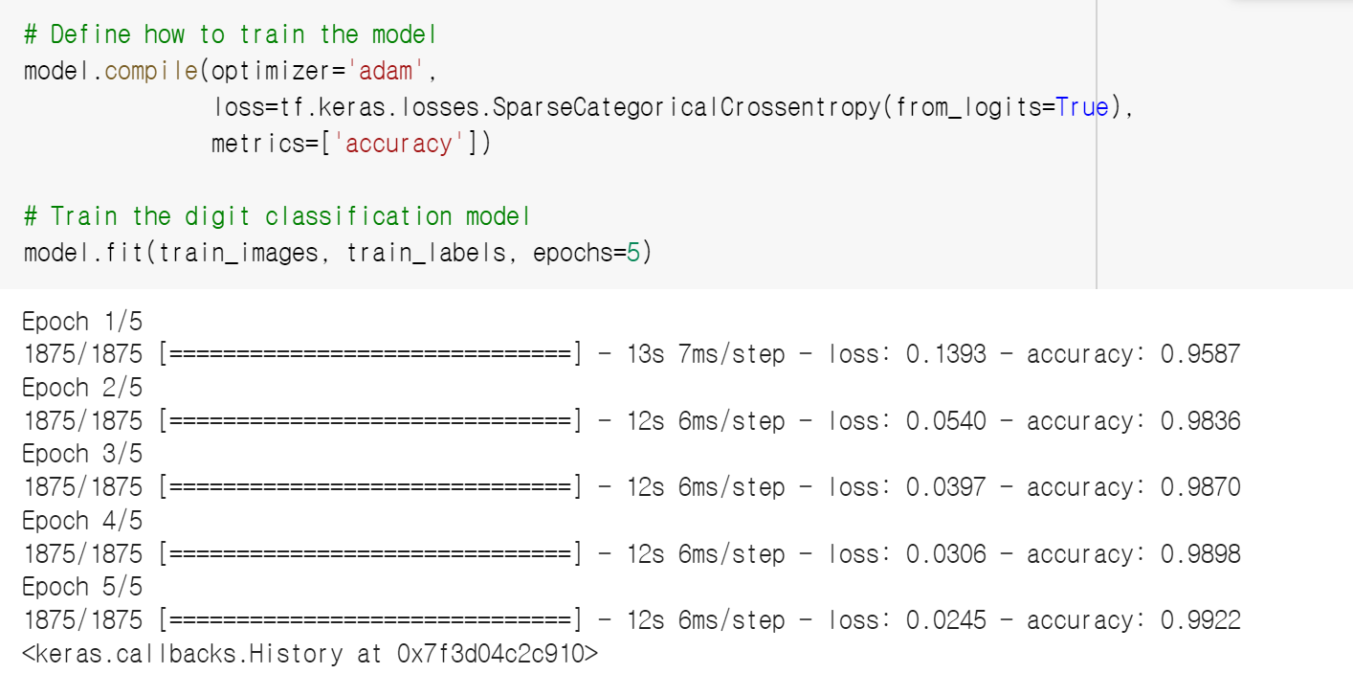
TF Lite 성능 분석 – TensorFlow Model

Slide 14
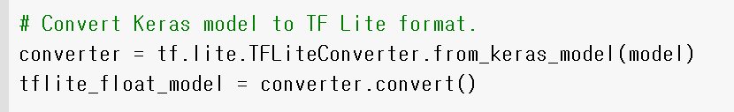
TF Lite 성능 분석 – TensorFlow Lite Model
앞서 사용한 model 객체를 TFLiteConverter를 통해 변환하는 소스코드이다.

Slide 15
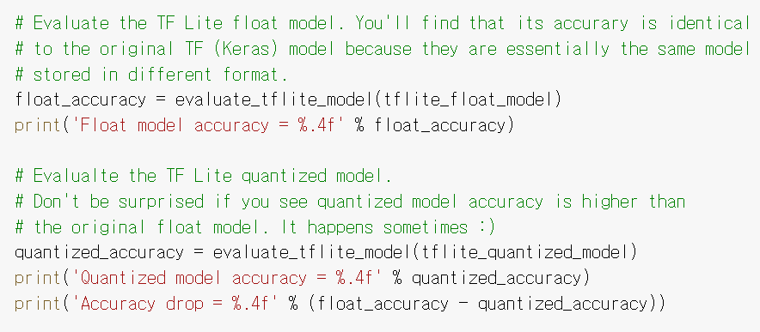
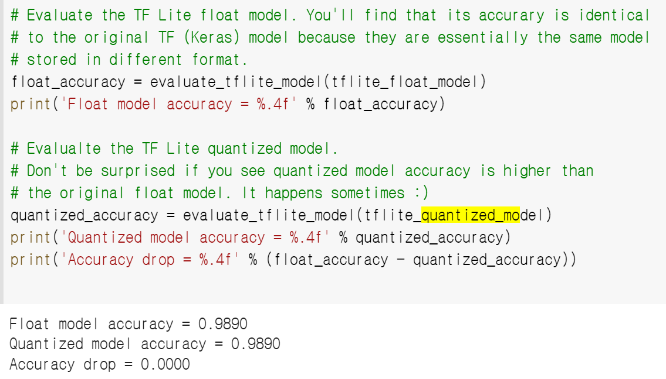
TF Lite 성능 분석 – TensorFlow Lite Model
TF Lite모델과 양자화한 TF Lite 모델의 정확도는 아래와 같다.

Slide 16
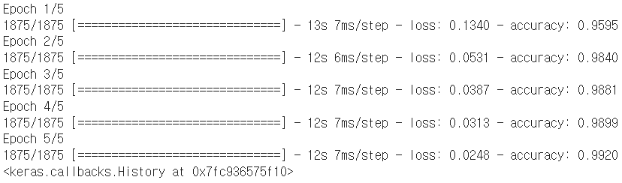

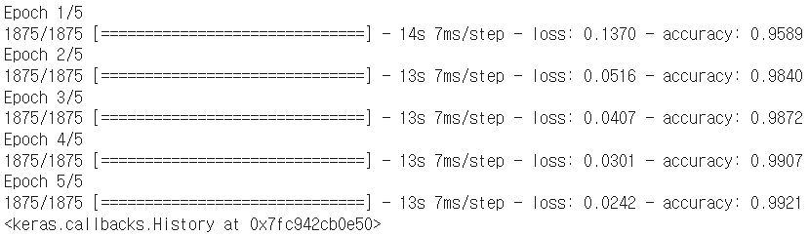
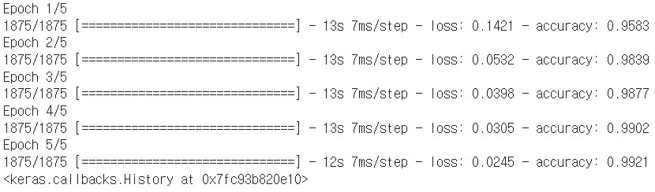


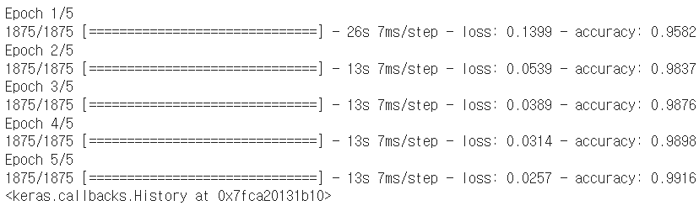
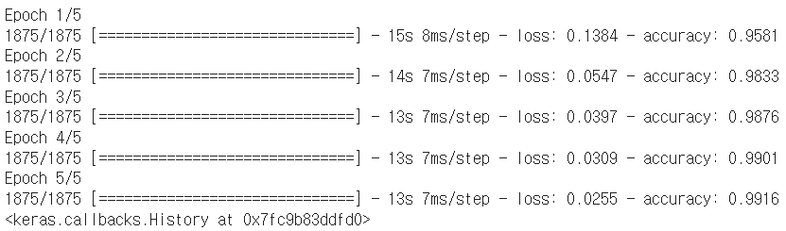
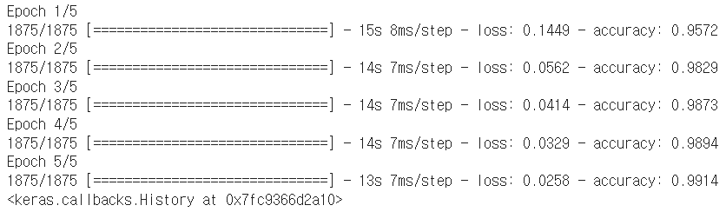



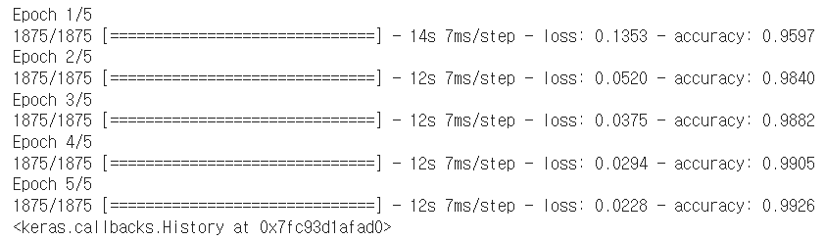
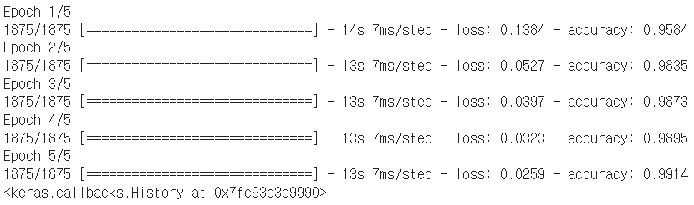




TF Lite 성능 분석
총 10번의 테스트를 진행 하였다.

Slide 17
TF Lite 성능 분석 – 테스트 결과 표
 | TF model accuracy | TF Lite model accuracy | Accuracy drop
Test 01 | 0.9922 | 0.9890 | 0.0032
Test 02 | 0.9916 | 0.9900 | 0.0016
Test 03 | 0.9926 | 0.9875 | 0.0051
Test 04 | 0.9921 | 0.9886 | 0.0035
Test 05 | 0.9916 | 0.9897 | 0.0019
Test 06 | 0.9914 | 0.9871 | 0.0043
Test 07 | 0.9920 | 0.9889 | 0.0031
Test 08 | 0.9921 | 0.9888 | 0.0033
Test 09 | 0.9914 | 0.9888 | 0.0026
Test 10 | 0.9915 | 0.9901 | 0.0014
Avg. | 0.99185 | 0.98885 | 0.003

Slide 18
TF Lite 성능 분석 – 테스트 결과 그래프

Slide 19
TF Lite 성능 분석 결과
기존 TF 모델 정확도 평균: 0.99185
TF Lite 모델 정확도 평균: 0.98885
다소 낮아진 성능 결과를 보인다.

Slide 20
TensorFlow Lite Guide
권철현, 신재하
Changwon National University

Slide 21
Contents
TF Lite
TF Lite 모델 생성
Android application에 모델 적용
컴파일 및 추론 실행

Slide 22
TF Lite
TF Lite는 모바일 환경에서 머신러닝을 사용할 수 있게 하는 프레임워크이다.
공식적으로는 아직 추론 기능만 사용할 수 있다.
TF Lite 공식 문서의 워크플로우는 아래와 같다.
TF Lite 모델 생성
추론 실행

Slide 23
TF Lite
TF Lite의 모델 생성의 경우 아래 세 가지 방법 중 하나를 사용한다.
기존 TF Lite 모델 사용: TF Lite에서 제공하는 이미 학습된 모델 중 하나를 사용, 이미지 분류, 객체 탐지, 음성 인식, 동작 인식 등이 존재한다.
TF 모델을 TF Lite 모델로 변환: TensorFlow Lite Converter를 통해 TF 모델을 TF Lite 모델로 변환해서 사용. 대부분의 모델을 변환할 수 있다.
TF Lite 모델 생성: TensorFlow Lite Model Maker를 통해 맞춤 모델 생성, 해당 기능은 아직 시험용으로 나타난다.

Slide 24
Mnist Example
본 문서에서는 mnist 데이터셋을 학습한 모델을 모바일에 적용하는 방법에 대해 다룬다.
mnist 데이터셋은 숫자 0 ~ 9에 대한 손 글씨 데이터셋이다.
TF Lite 공식 문서의 예시에 따라 진행한다.
https://developer.android.com/codelabs/digit-classifier-tflite#0

Slide 25
Contents
TF Lite
TF Lite 모델 생성
Android application에 모델 적용
컴파일 및 추론 실행

Slide 26
Create TF Lite Model
아래 링크에서 소스코드를 실행하면 mnist.tflite 파일을 얻을 수 있다.
https://colab.research.google.com/github/tensorflow/examples/blob/master/lite/codelabs/digit_classifier/ml/step2_train_ml_model.ipynb
소스코드를 분석하면, 먼저 TF를 통해 mnist 데이터셋을 학습한 모델을 생성한다.
후에 TensorFlow Lite Converter를 통해 해당 모델을 TF Lite 모델로 변환한다.

Slide 27
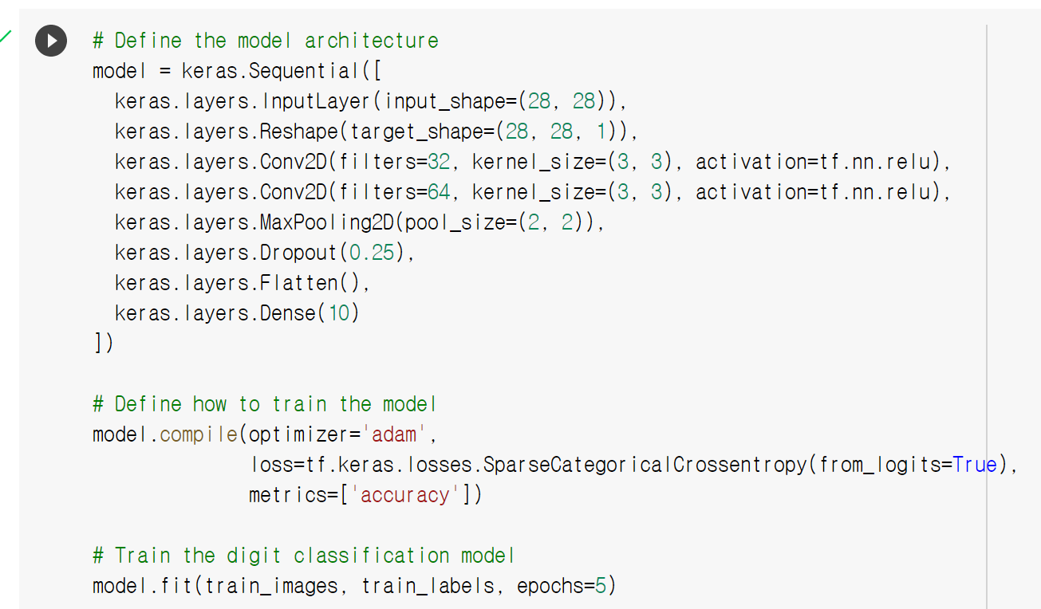
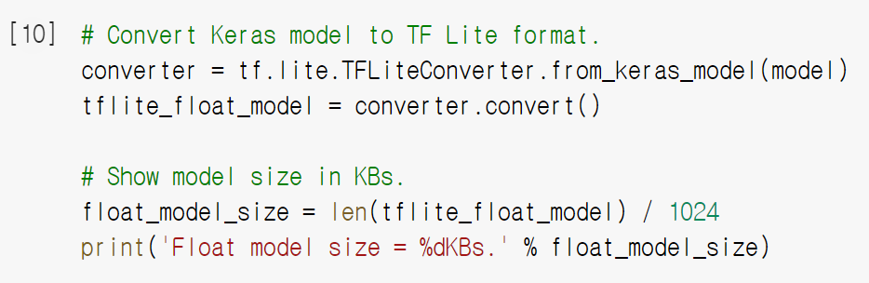
Create TF Lite Model

Slide 28
Contents
TF Lite
TF Lite 모델 생성
Android application에 모델 적용
컴파일 및 추론 실행

Slide 29
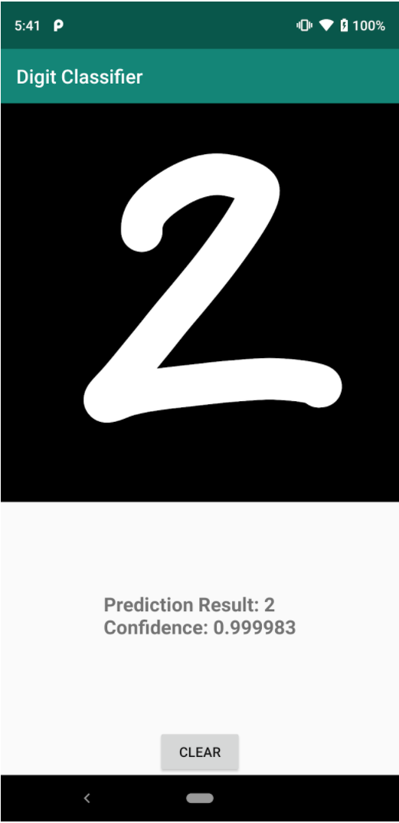
Apply Model in Application
앞서 만든 모델을 예시 어플리케이션에 적용한다.
예시 어플리케이션은 아래 GitHub 에서 찾을 수 있다.
https://github.com/tensorflow/examples/tree/master/lite/codelabs/digit_classifier/android/start

Slide 30
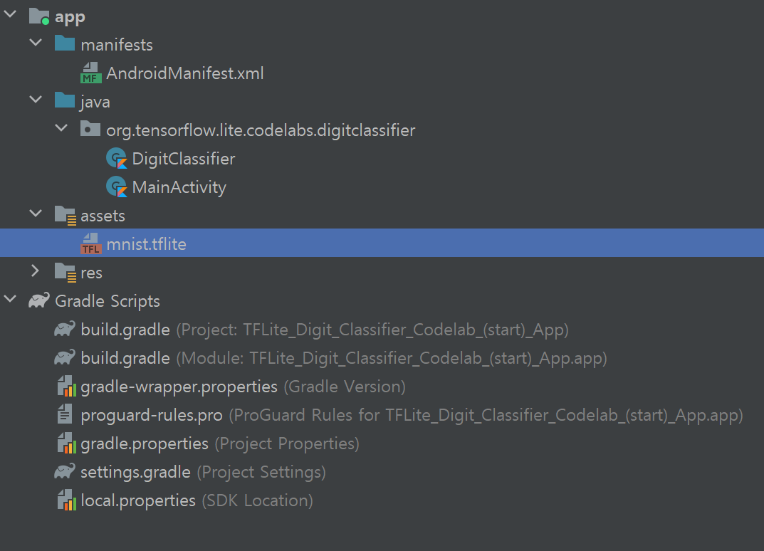
Add TF Lite Model
앞서 생성한 mnist.tflite 파일을 어플리케이션의 assets 폴더로 이동한다.

Slide 31

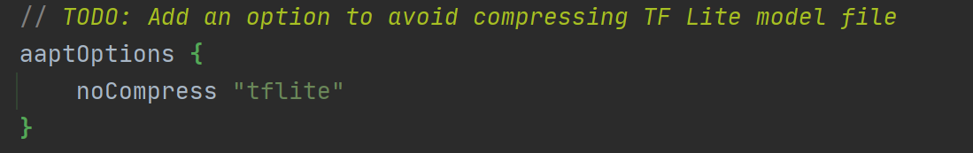
Apply Model in Application
어플리케이션 레벨의 gradle 파일에 TF Lite 의존성을 추가한다.
어플리케이션을 build할 때 TF 모델을 압축하지 않게 하기 위해 아래 옵션을 적용한다.

Slide 32
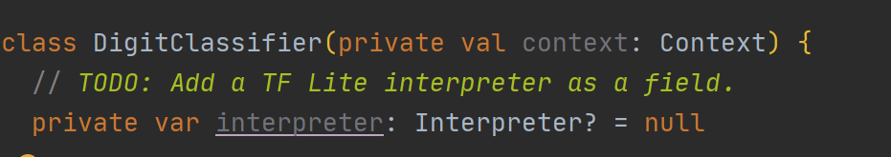
TensorFlow Lite Interpreter
org.tensorflow.lite.Interpreter 의 Interpreter는 모바일에서 TF Lite 모델을 사용할 수 있게 하는 클래스이다.
예제 프로그램의 DigitClassifier 클래스에 Interpreter를 추가한다.

Slide 33
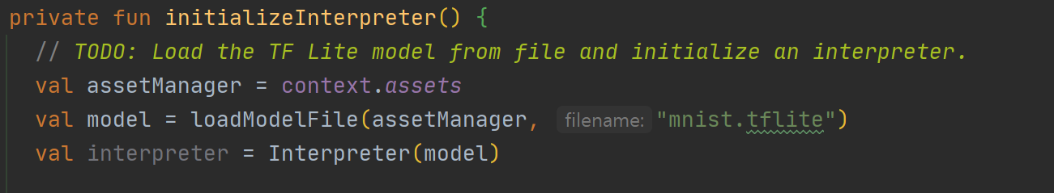
Initialize Interpreter
TF Lite 모델을 불러들여 Interpreter 를 초기화 하기 위해 initializeInterpreter()메소드 내부에 아래의 코드를 작성한다.

Slide 34
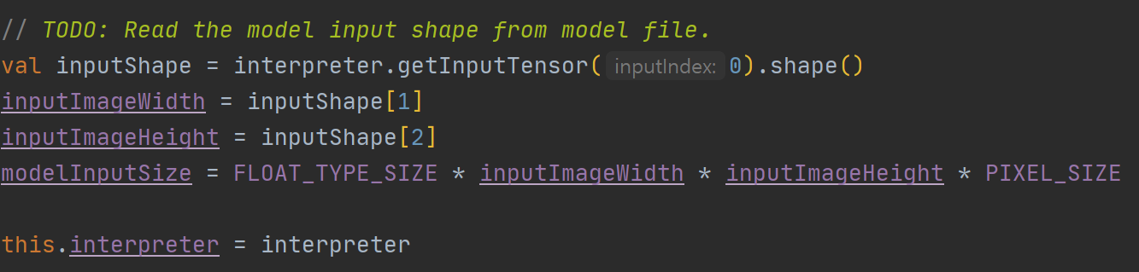
Initialize Interpreter
모델에서 입력 사이즈를 불러오기 위해 아래에 다음 코드를 추가로 작성한다.

Slide 35
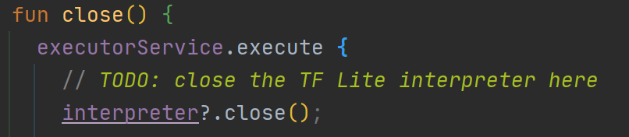
close Interpreter
Interpreter의 사용이 끝나면 자원 관리를 위해 close 해 주어야 한다. 아래와 같이 close() 메소드 내부에 코드를 추가한다.

Slide 36
Using Interpreter
Interpreter의 설정이 끝났음으로, 이를 사용해서 추론을 진행해야 한다.
입력 전 처리: Bitmap 인스턴스를 ByteBuffer 인스턴스로 변환한다. 이는 Kotlin의 다차원 배열보다 ByteBuffer이 처리 속도가 빠르기 때문이다.
추론 실행: 전 처리된 입력으로 추론을 진행한다.
출력 후 처리: 추론 결과로 나온 확률 배열을 사람이 읽을 수 있는 문자열로 변환합니다.

Slide 37
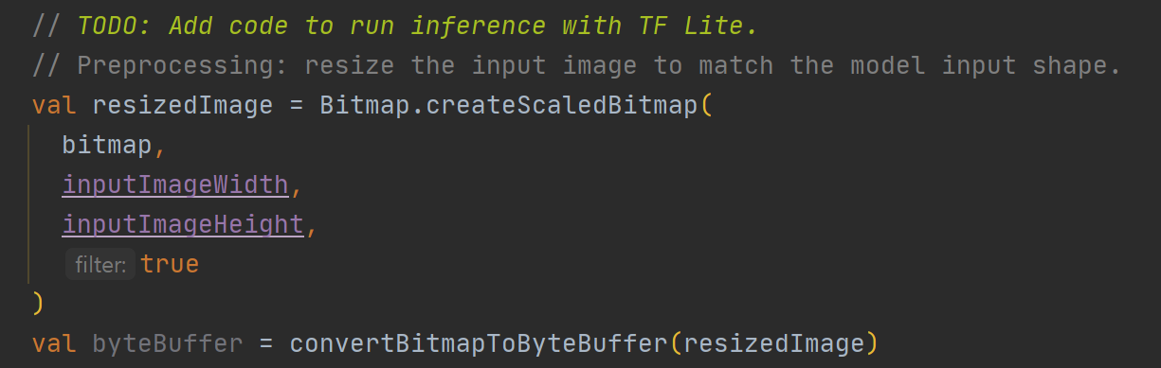
Resize Bitmap
입력 전처리를 위해 Bitmap 사이즈를 맞추고, ByteBuffer로 변경한다. classify() 메소드에 다음 내용을 추가한다.

Slide 38
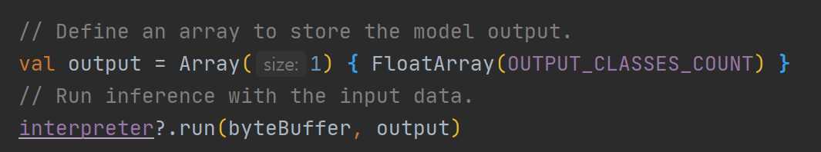
Run Inference
전처리된 ByteBuffer와 Intrepreter를 통해 추론을 실행한다. 아래 소스코드를 추가로 작성한다.

Slide 39
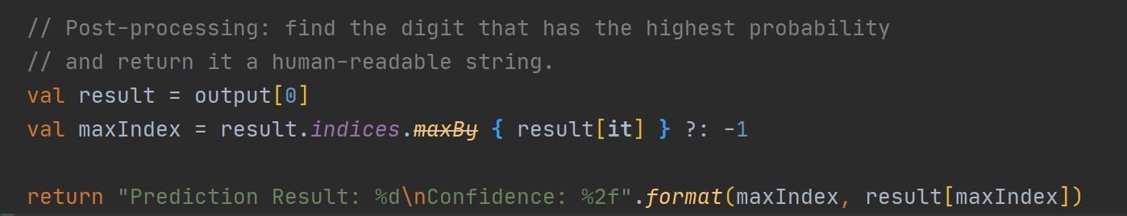
Post Processing
추론 결과를 사람이 확인할 수 있는 수치로 변경하기 위해 아래와 같은 코드를 추가로 작성하고, return 값을 변경한다.
이로써 어플리케이션에 모델을 적용하는 과정이 끝났다.

Slide 40
Contents
TF Lite
TF Lite 모델 생성
Android application에 모델 적용
컴파일 및 추론 실행

Slide 41
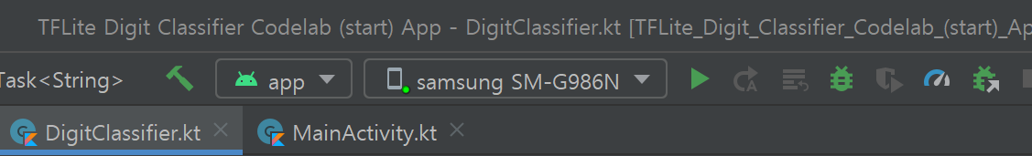
Compile Application
앞선 과정에서 모델을 적용한 어플리케이션을 실행해야 한다.
아래 버튼을 눌러 실행한다.
실행한 어플리케이션에서 손글씨를 입력하면 추론이 진행됨을 확인할 수 있다.

Slide 42
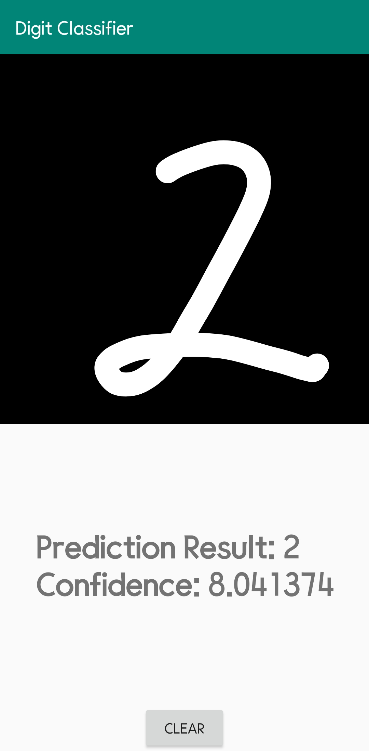
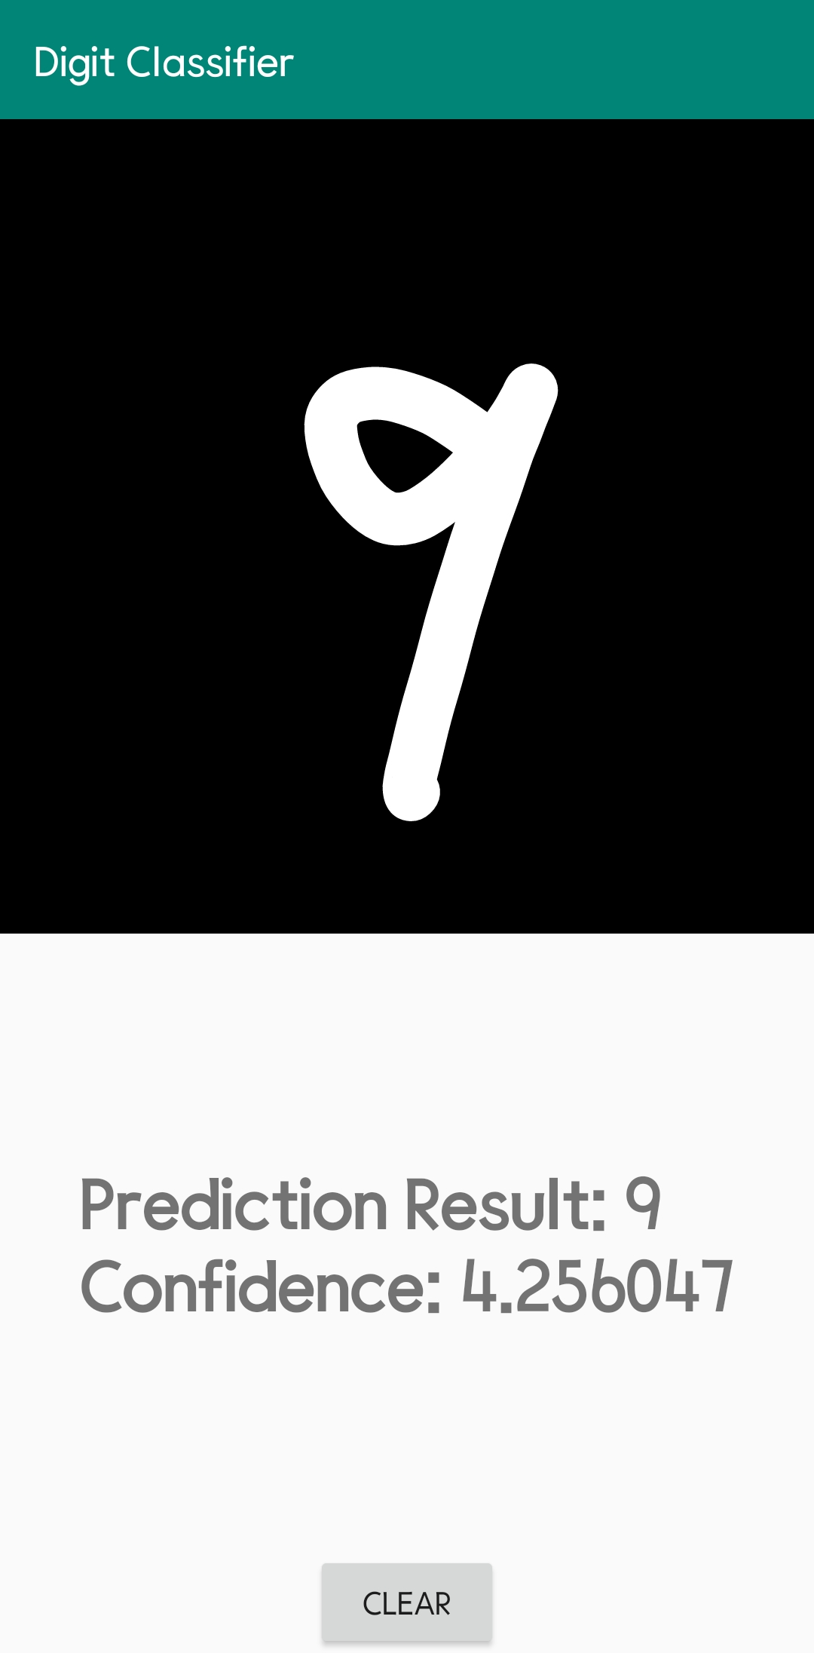
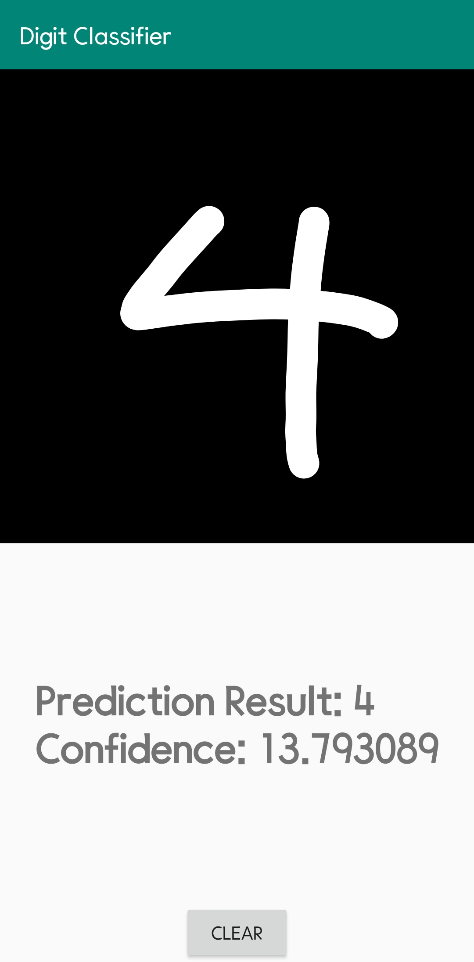
Inference

Slide 43
Q n A
감사합니다.

